Slide 1
ESPECIFICA LAS CAUSAS DEL DESPEGUE ECONÓMICO DE CATALUÑA EN EL SIGLO XVIII.

Slide 2


Slide 3
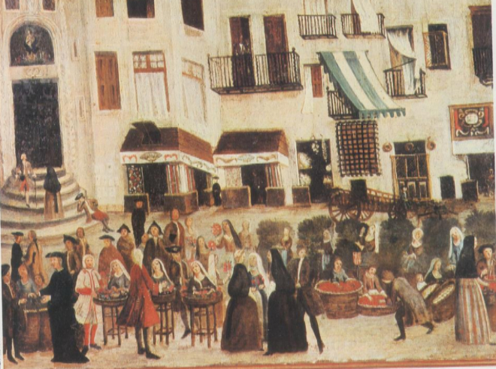

Slide 4


Slide 5


Slide 6
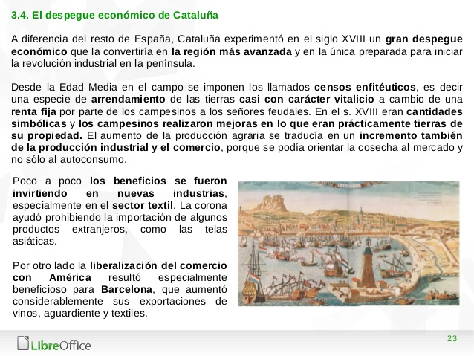

Slide 7
A pesar de la difícil situación interna, Cataluña logrará a lo largo del siglo XVIII una notable recuperación económica:
Crecimiento demográfico importante.
Aumento considerable de la producción agrícola.
Reactivación comercial (especialmente gracias al comercio con América, fundamentalmente tras la liberalización del año 1778 que rompía el monopolio Gaditano).

Slide 8
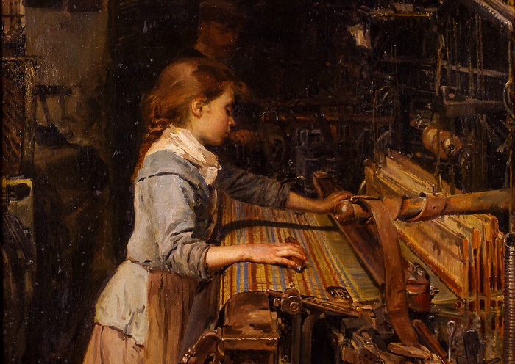

Slide 9
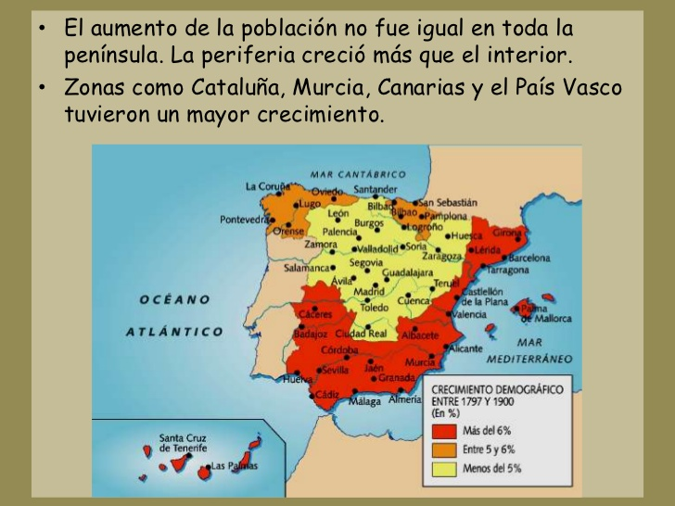

Slide 10
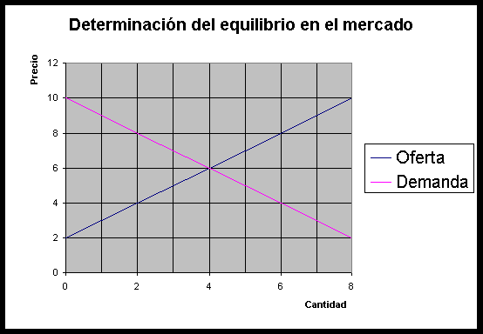

Slide 11
